Slide 1
Drohnenrettung des Hegerings Wesermarsch 2021
erster Start 28.05.21 in Holtum
Abgeflogene ha : ca. 150, gefundene Kitze : 24, davon 6 gesichert
13 Fasaneneier in Intschede die geschlüpft sind und mit
Henne auf der frisch gemähten Wiese umherliefen.

Slide 2
Drohnenrettung des Hegerings Wesermarsch 2022
Abgeflogene ha: ca. 350, gefundene Kitze : 56 ,davon 18 gesichert.
1Entengelege mit 12 Eiern davon sind 10 geschlüpft.
1Fasanengelege mit 12 Eiern die zur Zeit ausgebrütet
werden.
Trotz intensiver Suche hatten wir in Intschede leider noch
3 und in Wulmstorf 1 Todmaht.
Eine 100 % Sicherheit gibt es leider nicht.

Slide 3
Streckenbericht
Wildart | gestreckt | Fallwild | Ges. 21/22 | ges.20/21 | ges.19/202
Schwarzwild
männlich | 0 | 0 | 0 | 0 | 0
weiblich | 0 | 0 | 0 | 0 | 0
gesamt | 0 | 0 | 0 | 0 | 0
 |  | 0
Rehwild
männlich | 65 | 43 | 108 | 84 | 78
weiblich | 69 | 40 | 109 | 97 | 107
gesamt | 134 | 83 | 217 | 181 | 185
 |  | 77
Feldhasen | 97 | 34 | 131 | 58 | 155
Wildkaninchen | 1 | 4 | 5 | 1 | 11
Fuchs | 106 | 4 | 110 | 123 | 163
Dachs | 20 | 2 | 22 | 14 | 28
Marderhund | 3 | 0 | 3 | 1 | 5
Waschbär | 14 | 0 | 14 | 6 | 6
Steinmarder | 24 | 2 | 26 | 28 | 37
Baummarder | 2 | 3 | 5 | 3 | 1
Iltis | 4 | 0 | 4 | 3 | 4
Hermelin
Nutria | 37 | 0 | 37 | 102 | 224
Rebhuhn | 0 | 0 | 0 | 0 | 0
Fasan | 103 | 16 | 119 | 85 | 151
Ringeltaube | 120 | 1 | 121 | 112 | 79
Türkentaube
Graugans | 49 | 2 | 51 | 84 | 65
Kanadagans | 9 | 0 | 9 | 18 | 16
Nilgans | 44 | 0 | 44 | 50 | 61
Stockente | 84 | 0 | 84 | 108 | 147
Rabenkrähe | 193 | 0 | 193 | 143 | 125
Elster | 47 | 0 | 47 | 46 | 49
Notes:
Hier ist die Zusammenfassung zu sehen komme aber gleich noch auf die einzelnen Wildarten zu sprechen.

Slide 4
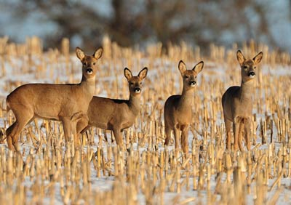
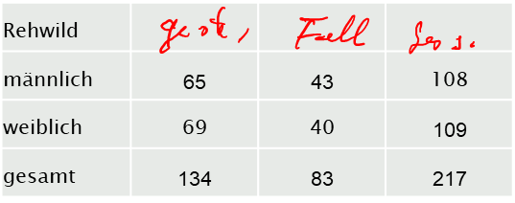
Streckenbericht 2021/22
Rehwild
Notes:
4

Slide 5
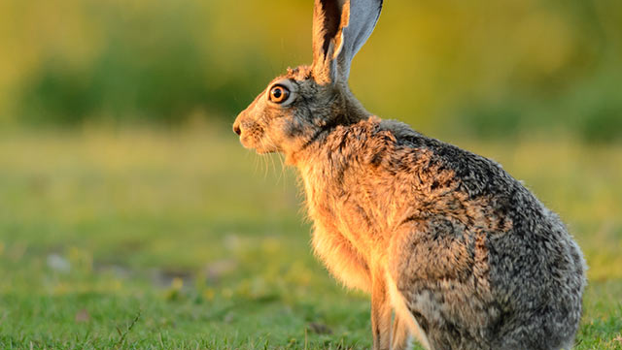
Streckenbericht 2021/22
Notes:
5

Slide 6
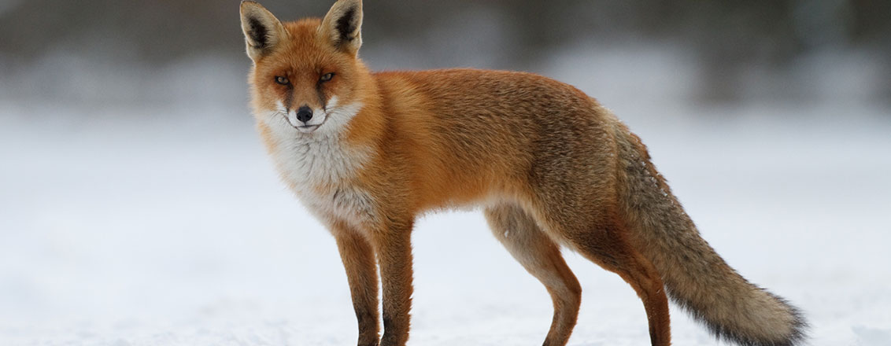
Streckenbericht 2021/22
Füchse
Notes:
6

Slide 7
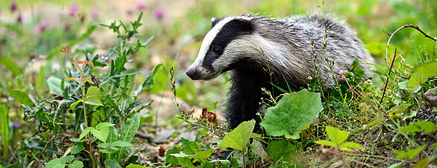
Streckenbericht 2021/22
Dachse
Notes:
7

Slide 8
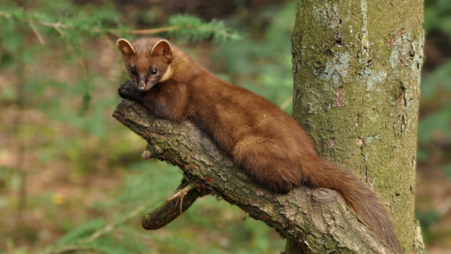
Streckenbericht 2020/21
Notes:
8

Slide 9
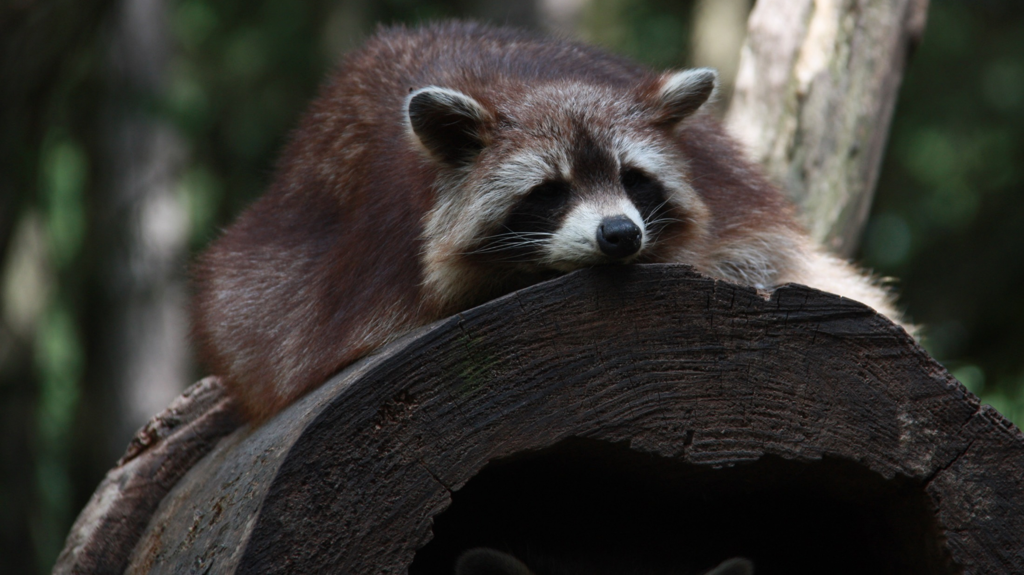
Streckenbericht 2021/22
Notes:
9

Slide 10
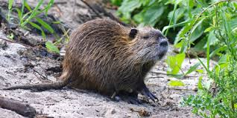
Streckenbericht 2021/22
Notes:
10

Slide 11
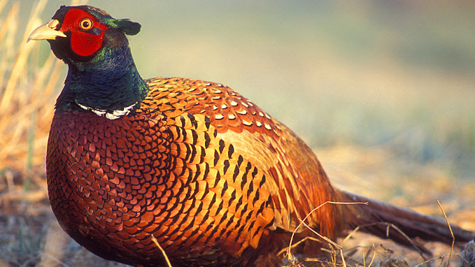
Streckenbericht 2021/22
Notes:
11

Slide 12
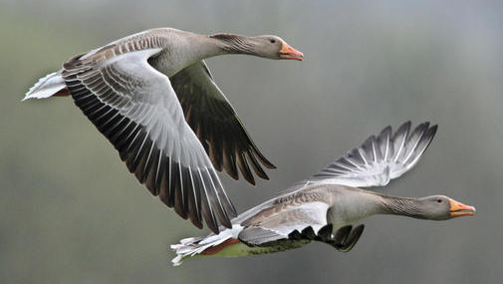
Streckenbericht 2021/22
Notes:
12

Slide 13
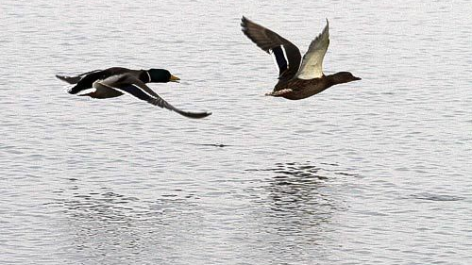
Streckenbericht 2021/22
Stockente
Notes:
13

Slide 14
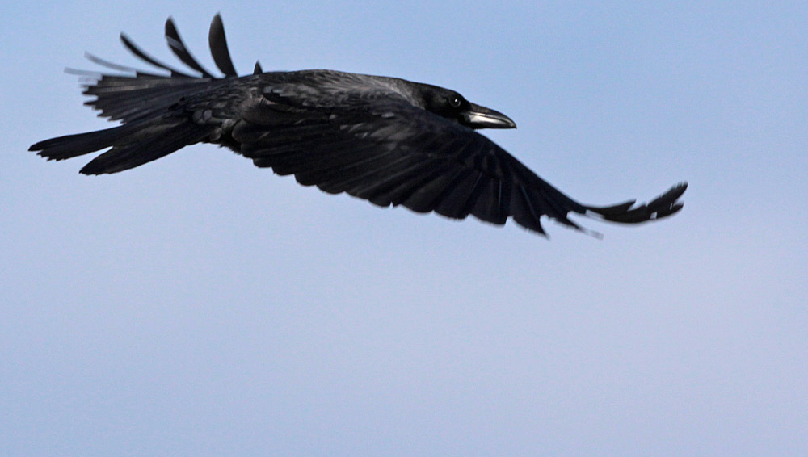
Streckenbericht 2021/22
Rabenkrähe
Notes:
14
So, Rolf, jetzt hast du das Wort und erzählst uns sicherlich noch einiges über die Trophäen die hier heute gezeigt werden oder aber gar nicht abgegeben wurden.

